Slide 1
ЕМОЦІЙНИЙ ІНТЕЛЕКТ ТА ЙОГО ВПЛИВ НА ОСОБИСТУ ЕФЕКТИВНІСТЬ

Slide 2
Психоедукаційний семінар
ПИТАННЯ
Поняття емоційного інтелекту
Структура емоційного інтелекту
Практичні поради з розвитку емоційного інтелекту

Slide 3
Роль і місце емоційного інтелекту в реалізації людських можливостей
Емоційний інтелект– це здатність аналізувати власні почуття, почуття інших, контролювати сплески емоцій, уміння прийняти рішення і залишитися в спокої й оптимістично та адекватно оцінити складну ситуацію.
В широкому розумінні емоційний інтелект трактується, як здатність диференціювати (розрізняти) позитивні і негативні почуття, а також знання про те, як змінити свій емоційний стан з негативного на позитивний.
Високий емоційний інтелект допомагає збалансувати емоції і розум, відчути внутрішню свободу та відповідальність за себе, усвідомити власні потреби і мотиви поведінки, рівновагу, а також скорегувати стратегію власного життя.

Slide 4
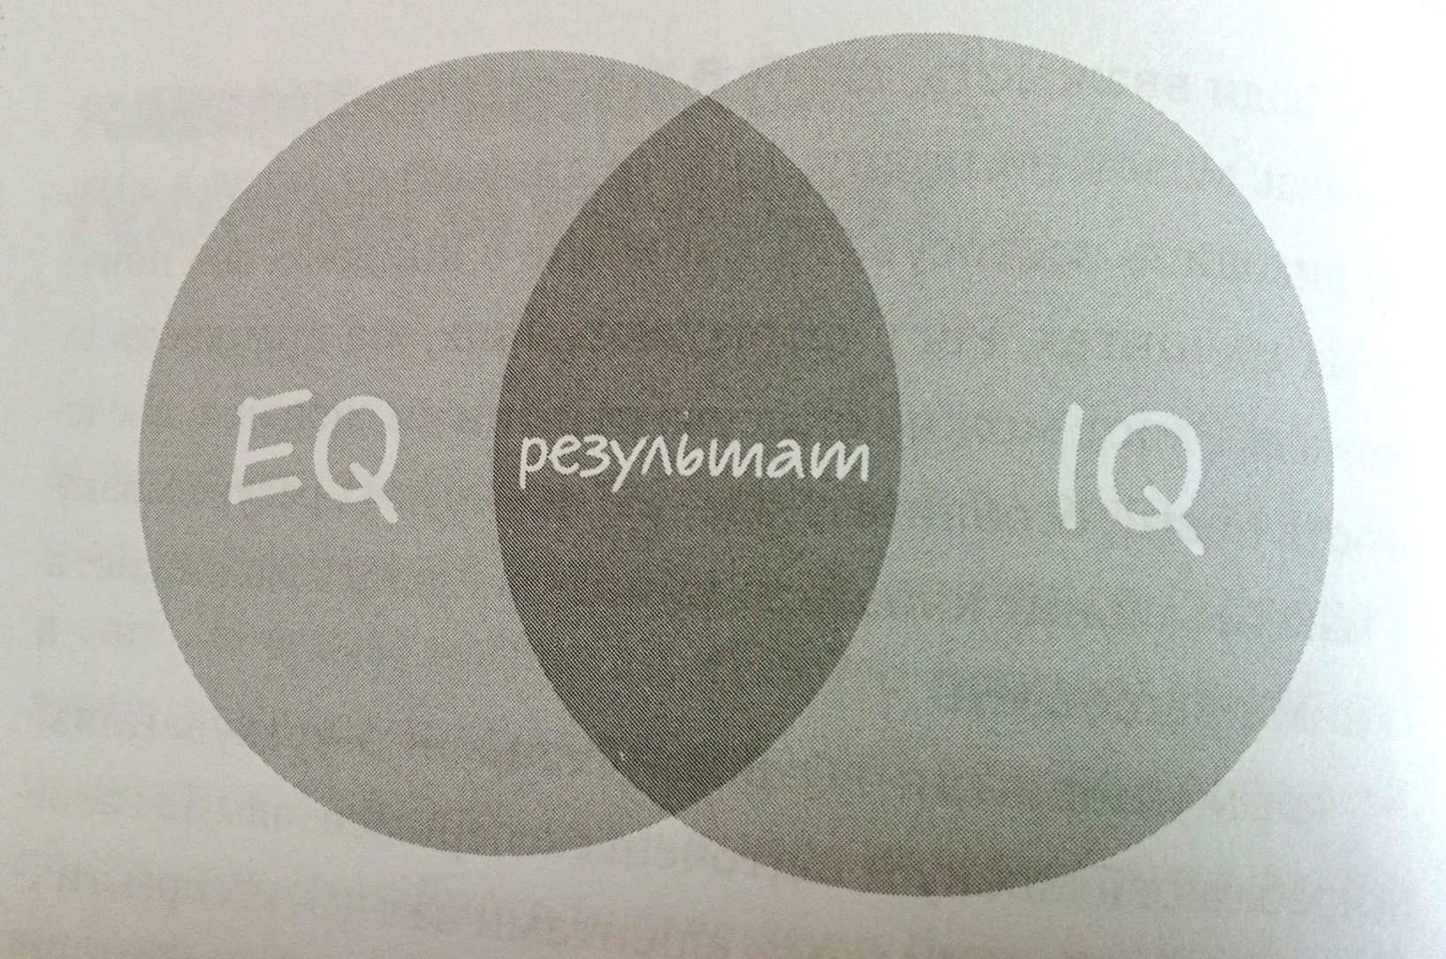
Існує стійкий взаємозв’язок між емоціями та мисленням

Slide 5
EQ
САМОКОНТРОЛЬ
МОТИВАЦІЯ
УМІННЯ СТАВИТИ СЕБЕ НА МІСЦЕ ІНШОГО
НАВИЧКИ РОБОТИ З ЛЮДЬМИ
САМОСВІДОМІСТЬ

Slide 6
РІВНІ ЕМОЦІЙНОГО ІНТЕЛЕКТУ

Slide 7
Зрілий емоційний інтелект – запорука ефективної адаптації до професійних умов
SOFT SKILLS
Самоповага – вміння поважати і приймати себе і свої вчинки.
Емоційна самоусвідомленість – здатність розуміти свої почуття та причини, що їх зумовили.
Асертивність – здатність виражати почуття, переконання, думки і захищати свої права в недеструктивній формі.
Незалежність – здатність думати і вирішувати за себе, обмежуючи вплив емоцій інших людей.
Самоактуалізація – прагнення реалізувати свій потенціал, досягнути поставленої мети.
Емпатія – вміння розуміти, розрізняти і бути чуттєвим до емоцій інших людей.
Соціальна відповідальність – здатність робити щось заради інших і разом з іншими, усвідомлено і згідно з соціальними правилами.
Міжособистісні відносини – здатність встановлювати і підтримувати емоційно взаємовигідні стосунки.
Стресовитривалість – здатність активно і позитивно протистояти стресогенним ситуаціям.
Контроль імпульсивності – уміння чинити опір імпульсу до дії, контролювати агресивність, ворожість і безвідповідальне ставлення.
Реалістичність – здатність чітко розрізняти, що відбувається в дійсності «тут і зараз».
Гнучкість - здатність пристосовувати свої думки, почуття і поведінку до нових умов і ситуації.
Вирішення проблем – вміння виявляти, визначати проблеми, а також знаходити ефективні шляхи їхнього вирішення.
Оптимізм – здатність бачити світлу сторону життя і зберігати цей позитив у будь – яких, навіть найважчих обставинах.
Щастя – самовдоволеність, здатність отримувати задоволення від життя; показник загального рівня емоційного інтелекту.

Slide 8
РОБОТА З ЕМОЦІЯМИ 1.Виявлення істинних емоцій 2. Усвідомлення причин емоцій 3.Зняття емоційної напруги

Slide 9
РОБОТА З ДЕСТРУКТИВНИМИ ДУМКАМИ

Slide 10
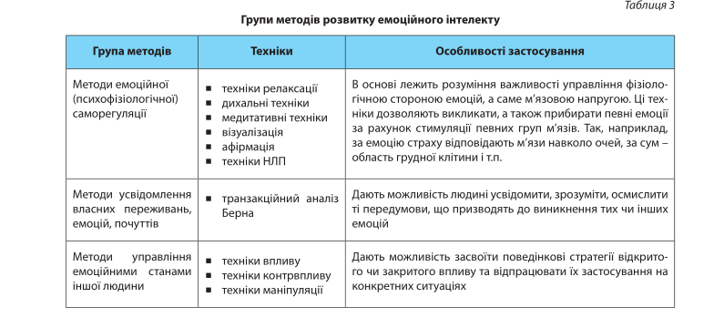

Slide 11
Вправи на регулювання емоцій
У цілому, емоційний інтелект забезпечується двома основними якостями: самоконтролем і здатністю «читати» почуття інших людей, емпатією. Щоб підвищити його, доцільно розвивати обидві ці якості.
Розвиток самоконтролю
Вправа із сонячним сплетінням (сонячне сплетіння знаходиться на стику ребер, під грудною кліткою):
Розправте плечі і видихніть животом. Вдихніть глибоко і затримайте повітря на декілька секунд. Потім видихніть і зачекайте біля двох секунд перед тим, як вдихнути знову.
Час від часу закривайте очі на дві – три секунди «змінюючи картинку», Ви даєте можливість емоційному відсікові вашого мозку відпочити від навантаження ззовні і дозволяєте ортиманій інформації спокійно влягтися в логічному відсіку. Це можна проробляти де завгодно (тільки, звичайно, не за кермом): на вулиці, на роботі, на зборах, і при цьому без всякого ризику бути поміченим.
Періодично відкривайте вуста на дві – три секунди. Це дозволить активувати м’язи, що стикаються з нервовими закінченнями мозку, і певним чином, «привести в рівновагу» останній.

Slide 15
Важливе по темі
Навчання по темі:
Prometeus
Курс «Як розвивати емоційний інтелект?» Старт
Освітній Хаб міста Києва
Курс «Емоційний інтелект» постійно діючий.

Slide 16
СПИСОК ЛІТЕРАТУРИ
Ґоулман Д. Емоційний інтелект / пер. з англ. С. Гумецької. Київ, 2018. 512 с.
Дерев’янко С. П. Когнітивна психологія: навч. посібник. Чернігів, 2012. 184 с. Дерев’янко С. П. Феноменологія емоційного інтелекту: навч.- метод. посібник. Чернігів, 2016. 312 с.
Носенко Е. Л., Коврига Н. В. Емоційний інтелект: концептуалізація феномену, основні функції. Київ, 2003. 125 с

